Slide 1
Git历险记

Slide 2
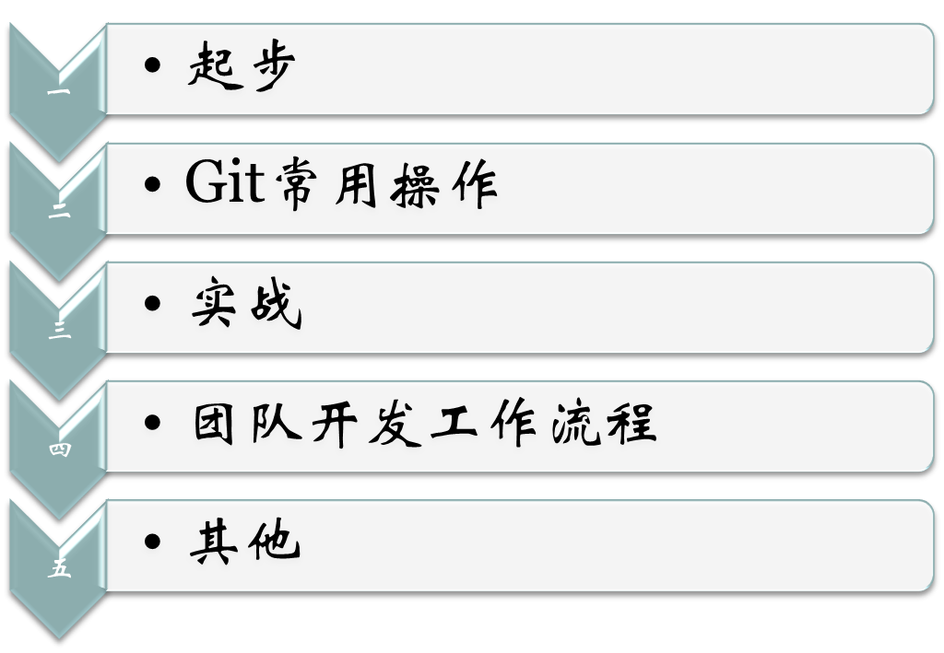
概要：

Slide 3
起步
一
1 关于版本控制
2 Git思想和原理
3 安装 Git
4 初次运行Git前的配置
5 获取帮助

Slide 4
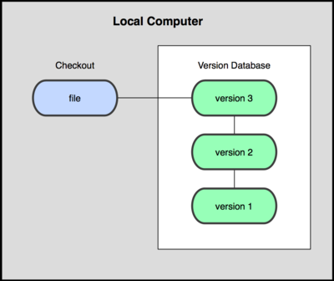
1 本地化版本控制系统
Revision Control System (RCS) 是一个Linux/UNIX 下的版本控制系统
工作原理基本上就是保存并管理文件补丁（patch）。文件补丁是一种特定格式的文本文件，记录着对应文件修订前后的内容变化。所以，根据每次修订后的补丁，rcs 可以通过不断打补丁，计算出各个版本的文件内容。

Slide 5
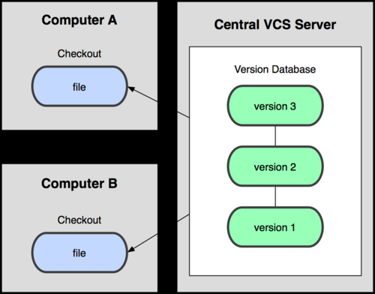
2 集中化版本控制系统
CVS
SVN
Perforce
都有一个单一的集中管理的服务器，保存所有文件的修订版本，而协同工作的人们都通过客户端连到这台服务器，取出最新的文件或者提交更新

Slide 6
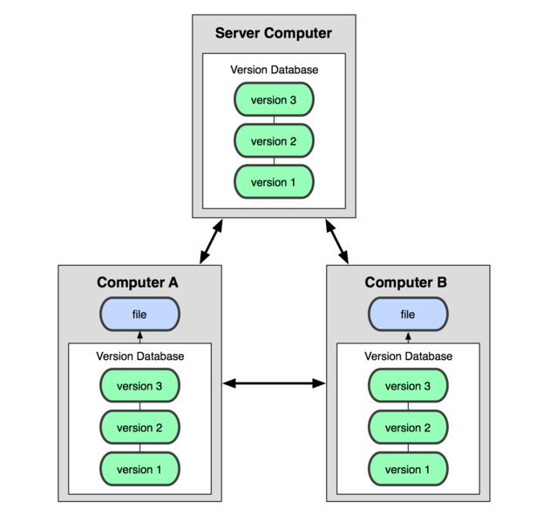
3 分布式版本控制系统
Git
Mercurial
Bazaar
Darcs
客户端并不只提取最新版本的文件快照，而是把原始的代码仓库完整地镜像下来。这么一来，任何一处协同工作用的服务器发生故障，事后都可以用任何一个镜像出来的本地仓库恢复。因为每一次的提取操作，实际上都是一次对代码仓库的完整备份

Slide 7
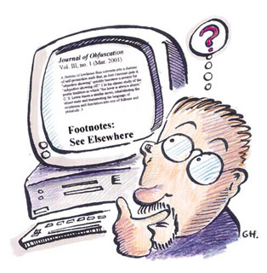
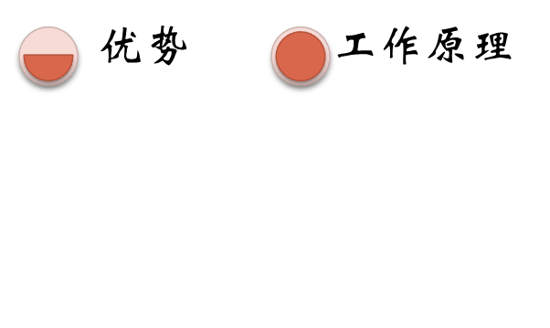
What is Git？

Slide 8
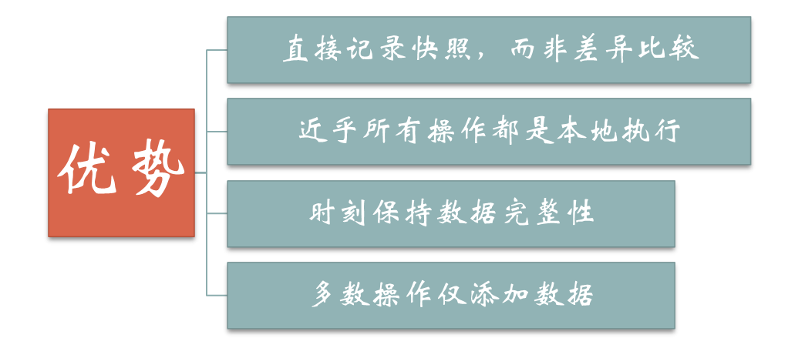

Slide 9
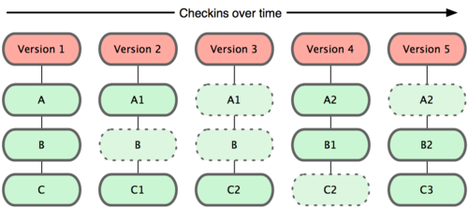
直接纪录快照，而非差异比较
Git
保存每次更新时的文件快照
Notes:
把变化的文件作快照后，记录在一个微型的文件系统中。每次提交更新时，作一快照，然后保存一个指向这次快照的索引。若文件没变，只对上次保存的快照做链接。

Slide 10
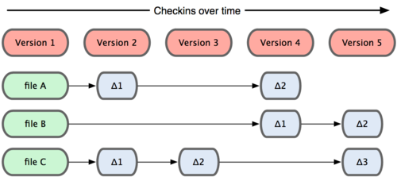
Git 和其他版本控制系统的主要差别
其他系统
在每个版本中记录着各个文件的具体差异
Notes:
保留前后文件内容的具体差异，纪录哪些文件做了更新，以及更新了哪些行的内容

Slide 11
近乎所有操作都是本地执行
绝大多数操作都只需要访问本地文件和资源，不用连网
举个例子，如果要浏览项目的历史更新摘要，Git 不用连到外面的服务器上去取数据回来，而直接从本地数据库读取后展示给你看
Notes:
保留前后文件内容的具体差异，纪录哪些文件做了更新，以及更新了哪些行的内容

Slide 12
时刻保持数据完整性
在保存到 Git 之前，所有数据都要进行内容的校验和（checksum）计算，并将此结果作为数据的唯一标识和索引
24b9da6552252987aa493b52f8696cd6d3b00373
SHA-1 算法计算数据的校验和，通过对文件的内容或目录的结构计算出一个 SHA-1 哈希值，作为指纹字符串
所有保存在 Git 数据库中的东西都是用此哈希值来作索引的，而不是靠文件名
Notes:
保留前后文件内容的具体差异，纪录哪些文件做了更新，以及更新了哪些行的内容

Slide 13
多数操作仅添加数据
常用的 Git 操作大多仅仅是把数据添加到数据库。因为任何一种不可逆的操作，比如删除数据，都会使回退或重现历史版本变得困难重重。在别的 VCS 中，若还未提交更新，就有可能丢失或者混淆一些修改的内容，但在 Git 里，一旦提交快照之后就完全不用担心丢失数据
Notes:
保留前后文件内容的具体差异，纪录哪些文件做了更新，以及更新了哪些行的内容

Slide 14
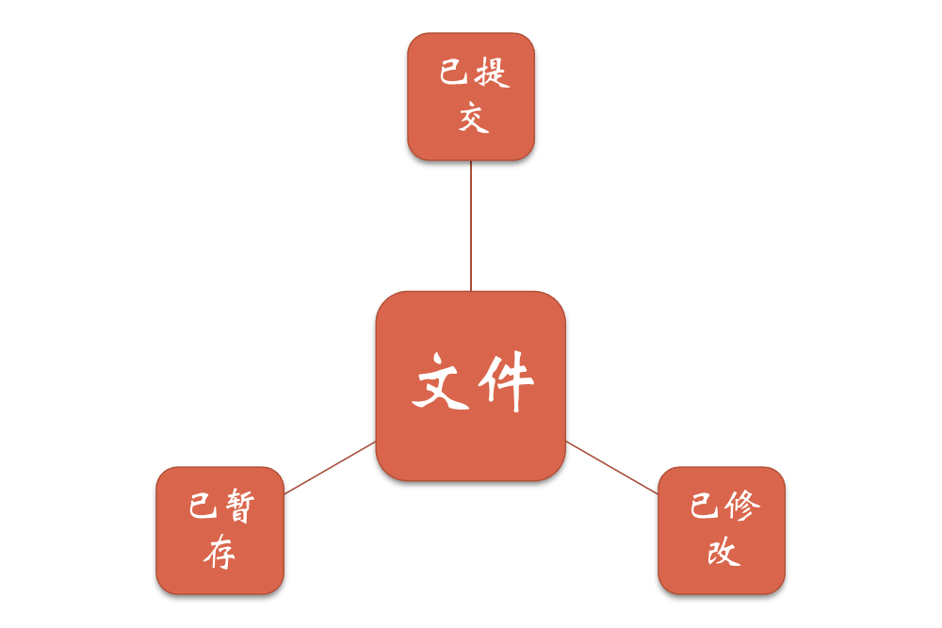
文件的三种状态
已被安全地保存到本地数据库中
把已修改的文件放在下次提交时要保存的清单中
修改了某个文件，但还没有保存
Notes:
把变化的文件作快照后，记录在一个微型的文件系统中。每次提交更新时，作一快照，然后保存一个指向这次快照的索引。若文件没变，只对上次保存的快照做链接。

Slide 15
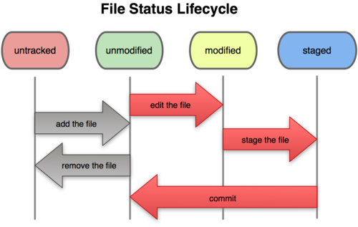
文件状态周期图

Slide 16

工作原理
暂存区域
（也叫索引文件）
工作目录
Git本地仓库
文件流转的三个工作区域

Slide 17
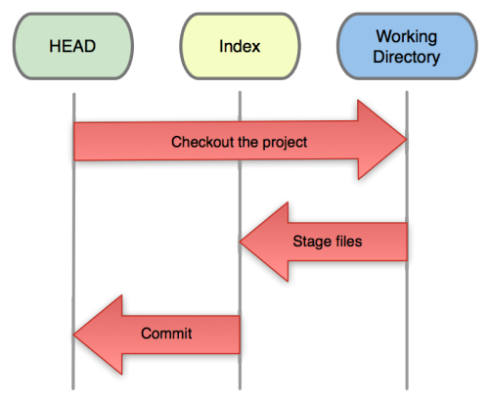
基本的Git工作流程如下：
1 从git仓库中checkout项目
到工作目录。
2 在工作目录修改某些文件。
3 对修改后的文件进行快照，
然后保存到暂存区域。
4 提交更新，将保存在暂存区域的
文件快照永久转储到Git目录中

Slide 18
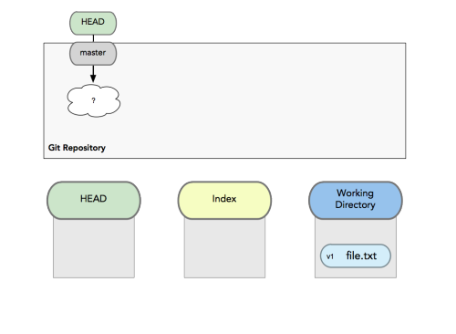
Add File

Slide 19
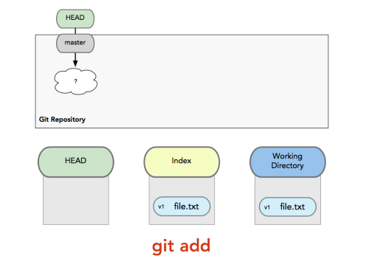

Slide 20
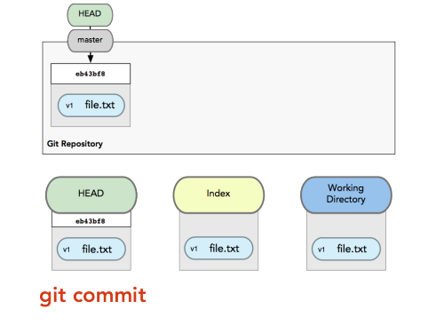

Slide 21
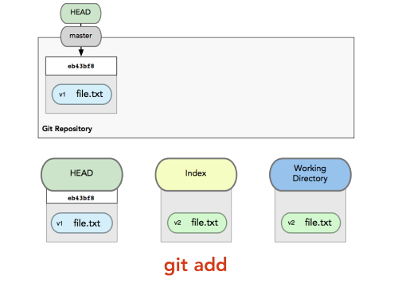

Slide 22
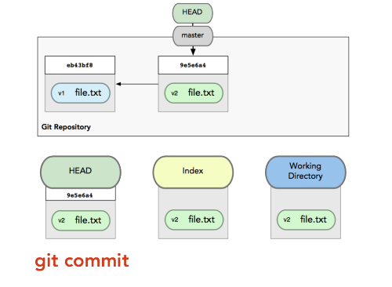

Slide 23
安装Git
1 从源代码安装
依赖库
$ yum install curl-devel expat-devel gettext-devel \
openssl-devel zlib-devel
$ apt-get install libcurl4-gnutls-dev libexpat1-dev gettext \
libz-dev libssl-dev
源码下载地址
http://git-scm.com/download
编译并安装：
$ tar -zxf git-1.7.2.2.tar.gz
$ cd git-1.7.2.2
$ make prefix=/usr/local all
$ sudo make prefix=/usr/local install

Slide 24
安装Git
2 Linux上安装
在 Fedora 上用 yum 安装：
$ yum install git-core
在 Ubuntu 这类 Debian 体系的系统上，可以用 apt-get 安装：
$ apt-get install git-core

Slide 25
安装Git
3 在MAC上的安装
安装Xcode后自动装上Git
使用图形化的Git 安装工具Git OS X
http://code.google.com/p/git-osx-installer
4 在 Windows 上安装
在 Windows 上安装 Git 同样轻松，有个叫做 msysGit 的项目提供了安装包http://code.google.com/p/msysgit
完成安装之后，就可以使用命令行的 git 工具（已经自带了ssh 客户端）了
另外还有一个图形界面的 Git 项目管理工具TortoiseGit
5 Eclipse下的插件安装
http://192.168.9.15/wiki/index.php?doc-view-210

Slide 26

初次运行 Git 前的配置
$ git config --global user.name lvl
$ git config --global user.email ldshangfeng425@163.com
$ cat ~/.gitconfig | head -3
如果你想使项目里的某个值与前面的全局设置有区别，可以在git config里不带--global 选项来设置. 这会在你项目目录下的 .git/config 文件增加一节[user]内容(如上所示).

Slide 27
获取帮助
$ git help <verb>
$ git <verb> --help
$ man git-<verb>
比如，要学习 config 命令可以怎么用，运行：
$ git help config

Slide 28
小结
至此，你该对 Git 有了点基本认识，包括它和以前你使用的 CVCS 之间的差别，如何在个操作系统下安装git，以及初始化git的配置。

Slide 29
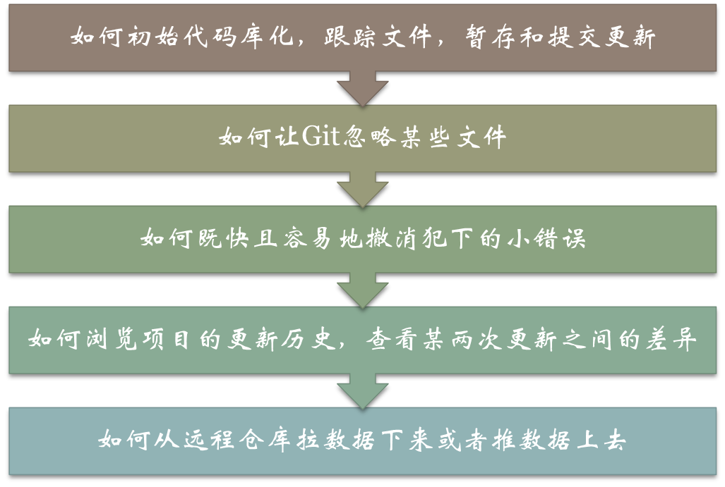
二 Git基础

Slide 30
取得项目的Git 仓库
1 在工作目录中初始化新仓库
$ git init
$ echo “Hello.” > README
$ git add README
$ git commit -m 'initial project version'
2 从现有仓库克隆
git clone [url]

Slide 31
取得项目的Git 仓库
1 在工作目录中初始化新仓库
$ git init
$ echo “Hello.” > README
$ git add README
$ git commit -m 'initial project version'
2 从现有仓库克隆
git clone [url]
user@server:/path.git

Slide 32
Git目录
git init
|-- HEAD # 这个git项目当前处在哪个分支里
|-- config # 项目的配置信息，git config命令会改动它
|-- description # 项目的描述信息
|-- hooks/ # 系统默认钩子脚本目录
|-- index # 索引文件
|-- logs/ # 各个refs的历史信息
|-- objects/ # Git本地仓库的所有对象 (commits, trees, blobs, tags)
`-- refs/ # 标识你项目里的每个分支指向了哪个提交(commit)。

Slide 33
检查当前文件状态
$ git status
# On branch master
nothing to commit (working directory clean)
$ vim README
$ git status
# On branch master
# Untracked files:
# (use "git add <file>..." to include in what will be committed)
#
# README
nothing added to commit but untracked files present (use "git add" to track)

Slide 34
跟踪新文件
$ git add README
$ git status
# On branch master
# Changes to be committed:
# (use "git reset HEAD <file>..." to unstage)
#
# new file: README
#

Slide 35
暂存已修改文件
# Changes to be committed:
# (use "git reset HEAD <file>..." to unstage)
#
# new file: README
# modified: benchmarks.rb
#
# Changed but not updated:
# (use "git add <file>..." to update what will be committed)
#
# modified: benchmarks.rb
#

Slide 36
忽略某些文件
$ cat .gitignore #作用于.gitignore所存放的目录
glob 模式是指 shell 所使用的简化了的正则表达式
# 此为注释 – 将被 Git 忽略
*.a # 忽略所有 .a 结尾的文件
!lib.a # 但 lib.a 除外
/TODO # 仅仅忽略项目根目录下的 TODO 文件，不包括 subdir/TODO
build/ # 忽略 build/ 目录下的所有文件
doc/*.txt # 会忽略 doc/notes.txt 但不包括 doc/server/arch.txt
*.[oa] # 忽略所有以 .o 或 .a 结尾的文件

Slide 37
查看已暂存和未暂存的更新---Git diff 魔法
$ git diff # 工作区和暂存区比较
$ git diff --cached # HEAD和暂存区比较
$ git diff HEAD # HEAD和工作区比较
$ git diff HEAD HEAD^ # HEAD和HEAD的父版本比较
$ git diff HEAD~2 HEAD^ # HEAD父父版本和HEAD的父版本比较

Slide 38
提交更新
git commit
# Please enter the commit message for your changes. Lines starting
# with '#' will be ignored, and an empty message aborts the commit.
# On branch master
# Changes to be committed:
# (use "git reset HEAD <file>..." to unstage)
#
# new file: README
# modified: benchmarks.rb
~
".git/COMMIT_EDITMSG" 10L, 283C
git commit -m ”-m用来直接增加注释提交”
git commit -a
＃自动把所有已经跟踪过的文件暂存起来一并提交，
从而跳过 git add 步骤，尽量少用，将失去对提交内容进行控制的能力。

Slide 39
移除文件
rm filename #仅工作目录删除
git rm filename ＃删除并存入暂存区
git rm --cached filename ＃删除暂存区内的文件

Slide 40
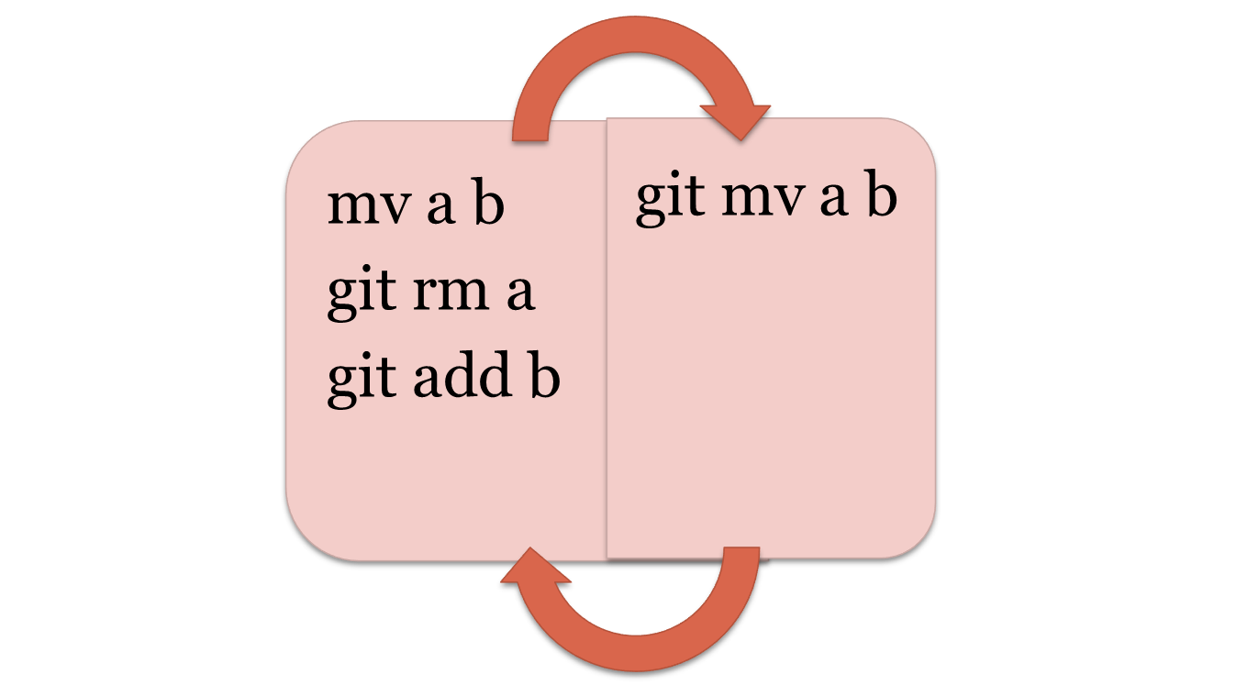
移动文件

Slide 41
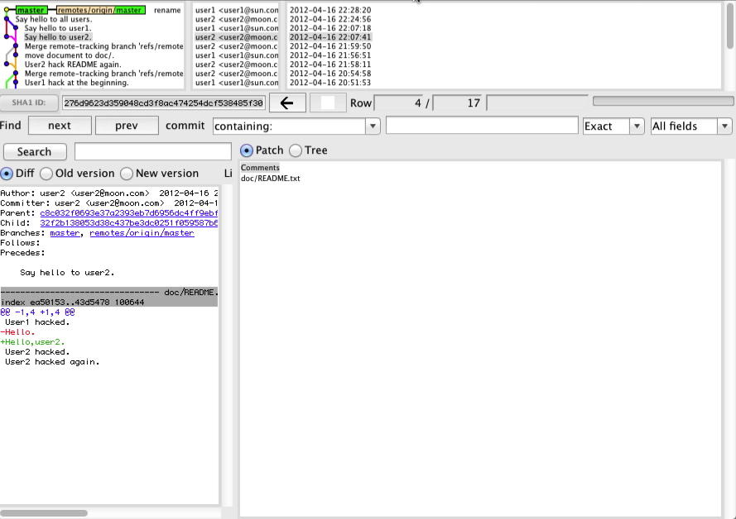
查看提交历史
$ git log ＃控制台查询
$ gitk ＃使用图形化工具查阅提交历史
上半个窗口显示的是历次提交的分支祖先图谱，下半个窗口显示当前点选的提交对应的具体差异。

Slide 42
撤销操作
修改最后一次提交
$ git commit -m 'initial commit'
$ git add forgotten_file
$ git commit --amend
取消已经暂存的文件
$ git reset HEAD filename
取消对文件的修改
$ git checkout -- filename

Slide 43
远程仓库的使用
查看当前的远程库
$ git clone lvlin@192.168.60.45:repos/share.git
$ git remote -v
添加远程仓库
$ git remote add temp lvlin@192.168.60.45:repos/share.git
$ git fetch pb
推送数据到远程仓库
查看远程仓库信息
$ git push origin master
$ git remote show origin
远程仓库的删除和重命名
$ git remote rename temp lvlin
$ git remote rm lvlin

Slide 44
小结
到目前为止，你已经学会了最基本的 Git 操作：创建和克隆仓库，做出更新，暂存并提交这些更新，以及查看所有历史更新记录。接下来，我们将通过本地协议来模拟与远程版本库进行交互－交换数据、协同办公以及冲突解决

Slide 45
三 实战模拟

Slide 46
四 Git团队开发工作流

Slide 47
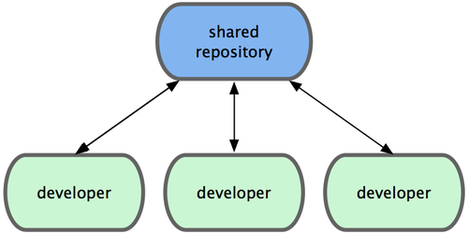
集中式工作流
通常，集中式工作流程使用的都是单点协作模型。一个存放代码仓库的中心服务器，可以接受所有开发者提交的代码。所有的开发者都是普通的节点，作为中心集线器的消费者，平时的工作就是和中心仓库同步数据（见图 5-1）。
图 5-1. 集中式工作流
适合小团队

Slide 48
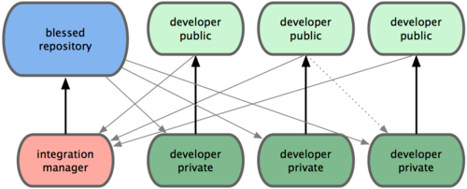
集成管理员工作流
1.项目维护者可以推送数据到公共仓库 blessed repository。
2.贡献者克隆此仓库，修订或编写新代码。
3.贡献者推送数据到自己的公共仓库 developer public。
4.贡献者通知维护者，请求拉取自己的最新修订。
5.维护者在自己本地的 integration manger 仓库中，将贡献者的仓库加为远程仓库，合并更新并做测试。
6.维护者将合并后的更新推送到主仓库 blessed repository。
图 5-2. 集成管理员工作流

Slide 49
五 其他
分支管理
权限管理
GUI工具
正在准备中。。。有相关研究的人可以一起来分享^_^

Slide 50
参考资料：
Pro Git http://progit.org/book/zh/
Git Community Book http://gitbook.liuhui998.com/index.html
Wiki http://192.168.9.15/wiki/
Git权威指南 我桌子上有实体书

Slide 51

谢谢大家！
现在是自由分享时间~

